Slide 1
6장 물리적 데이터베이스 설계
동의과학대학 컴퓨터정보과
김계숙

Slide 2
목차
개요
인덱스
3. 역정규화

Slide 3
6장. 물리적 데이터베이스 설계
물리적 데이터베이스 설계
논리적 설계의 데이터 구조를 보조 기억 장치상의 파일(물리적 데이터 모델)로 사상
선택한 DBMS 에 대한 이해 필수
예상 사용빈도를 포함하여 데이터베이스 질의와 트랜잭션들을 분석
데이터에 대한 효율적인 접근을 제공하기 위하여 저장 구조와 접근 방법들을 다룸
효율적 질의를 위해 인덱스 구조 사용
목적
데이터 사용량 분석과 업무 프로세스 분석을 통해 효율적인 DB가 될 수 있도록 함

Slide 4
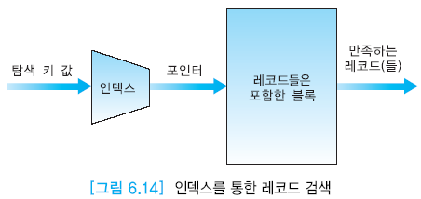
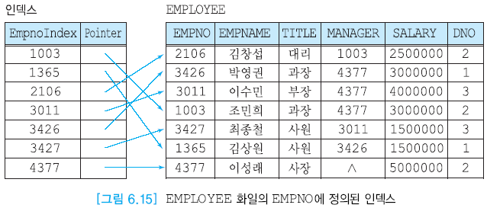
인덱스 동작

Slide 5
효과적인 물리적 설계를 위한 고려 요소
응답시간(response time)
데이터베이스 트랜잭션을 요청해서 응답을 얻기까지의 시간
저장공간의 효율성(space utilization)
데이터베이스 파일과 액세스 접근경로 구조에 대한 메모리의 총 공간
트랜잭션 처리율(transaction throughput)
일정 단위시간 동안 처리되는 트랜잭션의 평균 수
트랜잭션(Transaction)
데이터베이스의 상태를 변환시키는 하나의 논리적 기능을 수행하기 위한 작업의 단위 또는 한꺼번에 모두 수행되어야 할 일련의 연산들을 의미

Slide 6
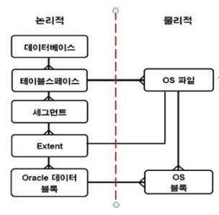

Slide 7
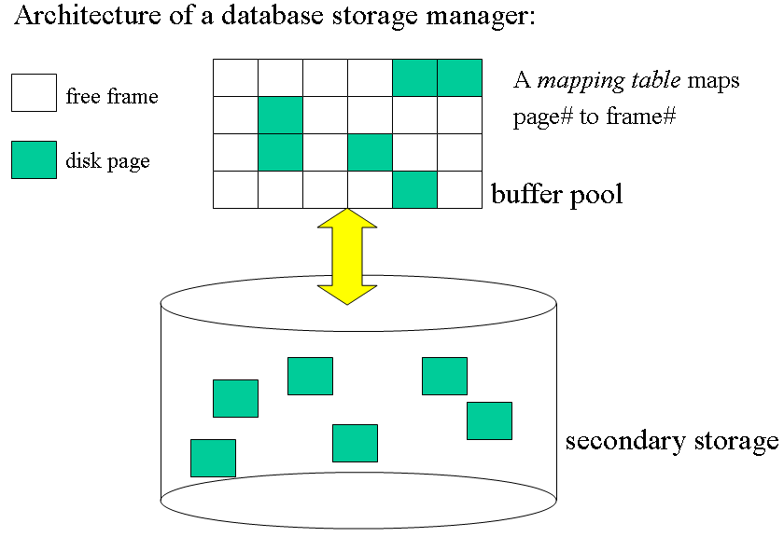
주기억장치
(버퍼)
choice of frame dictated
by replacement policy
보조기억장치
DBMS는 디스크 상의 데이터베이스로부터 사용자가 원하는 데이터를 포함하고 있는 블록을 읽어서 주기억 장치로 가져옴
데이터가 변경된 경우에는 블록들을 디스크에 다시 기록함

Slide 8
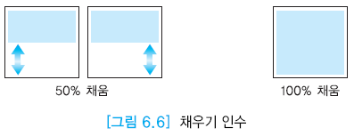
용어 정리
BLOB(Binary Large Object)
이미지(GIF, JPG), 동영상(MPEG, AVI) 등 대규모 크기의 데이터를 저장하는데 사용됨
BLOB의 최대 크기는 오라클에서 8TB~128TB
크기가 커서 한 번에 여러 블록 씩 나누어 검색
채우기 인수(fill factor)
각 블록에 레코드를 채우는 공간의 비율
나중에 레코드가 삽입될 때 기존의 레코드들을 이동하는 가능성을 줄이기 위해서임(블록 나누기 발생을 줄임)

Slide 9
인덱스(Index)
인덱스
레코드에 빠르고 쉽게 접근하여 원하는 데이터를 찾도록 도와주는 데이터베이스의 객체
정렬된 데이터의 키 값과 해당 키의 포인터(주소 정보)를 이용
효율적인 인덱스를 구현하기 위해서는 인덱스 내부구조와 인덱스 동작 매커니즘을 정확히 이해해야 하며 데이터 사용량 분석과 업무 프로세스도 정확히 알아야 함
인덱스 적용의 기준
업무 프로세스를 정확히 이해
데이터 구조를 정확하게 분석
데이터 사용량(입력, 수정, 삭제, 검색)을 파악

Slide 10
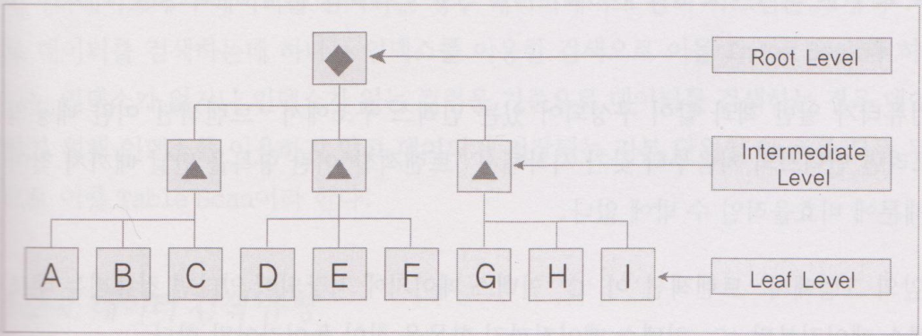
인덱스의 구조
루트레벨(root level)
인덱스 구조의 가장 상위 레벨로 하위레벨의 인덱스 페이지에 대한 정보를 저장
중간레벨(intermediate level)
루트와 리프레벨을 제외한 중간 영역을 가리키며 역시 하위레벨의 인덱스 페이지에 대한 정보를 저장
리프레벨(leaf level)
인덱스 구조의 가장 하위 부분으로 인덱스 키(인덱스가 설정된 컬럼) 값에 대한 데이터의 위치 정보를 저장
일반적으로 인덱스의 리프레벨 밑에 실제 데이터를 저장하고 있는 데이터 페이지가 위치하게 됨

Slide 11
데이터와 인덱스의 저장 단위
데이터 블록(Data Block)
데이터가 실제로 저장되는 저장공간의 최소 단위로 8KB
인덱스 파일(Index 파일)
인덱스와 관련된 데이터를 저장하는 파일
데이터와는 다른 별도의 공간에 만들어짐

Slide 12
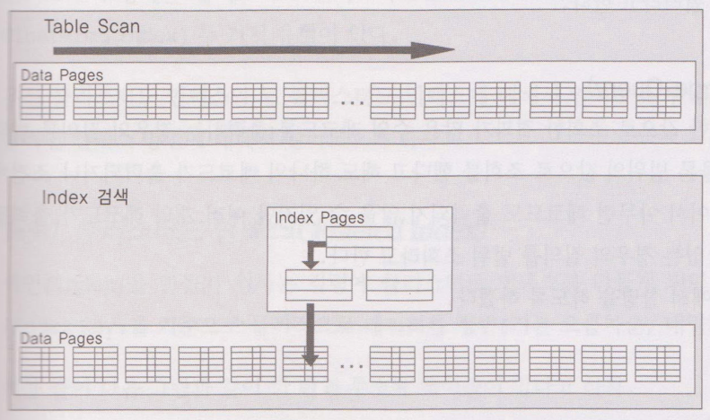
데이터 검색 방법
테이블 스캔(table scan)
인덱스가 없는 컬럼을 기준으로 데이터를 검색하는 경우 데이터를 검색하기 위해 인덱스를 이용하지 않고 데이터가 저장되는 기본 단위인 페이지를 모두 검색하는 방법
인덱스 검색(index seek)
인덱스를 이용한 검색

Slide 13
데이터 검색 유형
포인트 쿼리(point query)
단일한 값으로 조회를 하고 그 결과로 출력되는 레코드가 하나 혹은 없는 경우의 질의를 포인트 쿼리라 한다.
범위 조회(range query)
범위 값이나 단일한 값으로 조회한 결과가 많은 수의 레코드를 출력하는 경우의 질의를 범위조회라 한다.
질의 유형에 따라 어떤 종류의 인덱스를 적용하는 것이
효과적인지 판단할 수 있음

Slide 14
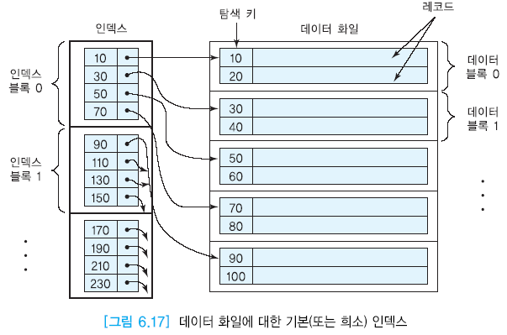
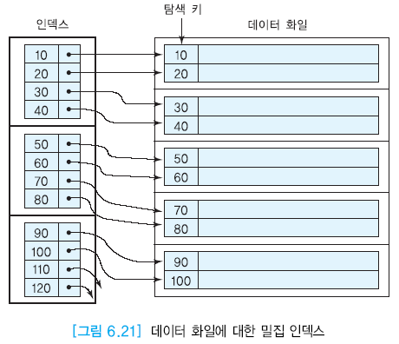
인덱스 종류
희소 인덱스(sparse index)
각 블록마다 한 개의 탐색 키 값이 인덱스에 포함됨
기본 인덱스(primary index)
클러스터드 인덱스
밀집 인덱스(dense index)
각 레코드 키값에 대해 인덱스를 가짐
보조 인덱스
넌클러스터드 인덱스
한 화일은 한 개의 희소 인덱스와 다수의 밀집 인덱스를 가질 수 있음

Slide 15
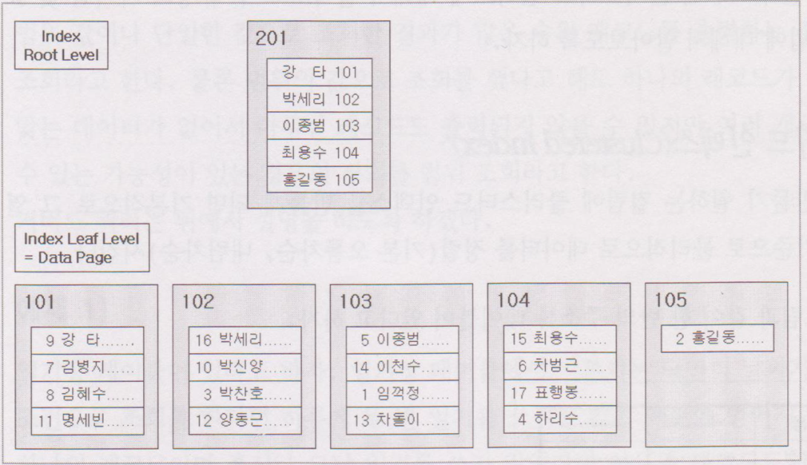
인덱스 유형
클러스터드 인덱스(Clustered Index)
기본적으로 해당 열을 기준으로 물리적으로 데이터를 정렬시킴
클러스터드 인덱스의 리프레벨은 바로 데이터 페이지가 됨
사전과 같은 구조(사전은 데이터 자체가 정렬됨)
예제 : 이름 컬럼을 기준으로 클러스터드 인덱스 정의
상위레벨은 하위레벨에 대한 정보 저장
한 테이블에는 하나의 클러스터드 인덱스만 존재할 수 있음
가정 : 인덱스페이지에는 5개 레코드, 페이지에는 4개의 레코드가 입력
PK를 설정하면 기본적으로
클러스터드 인덱스가 구성됨

Slide 16
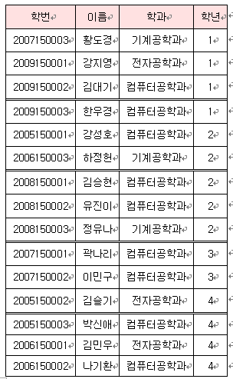
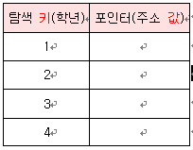
클러스터링 인덱스 구조
학년 순으로 정렬

Slide 17
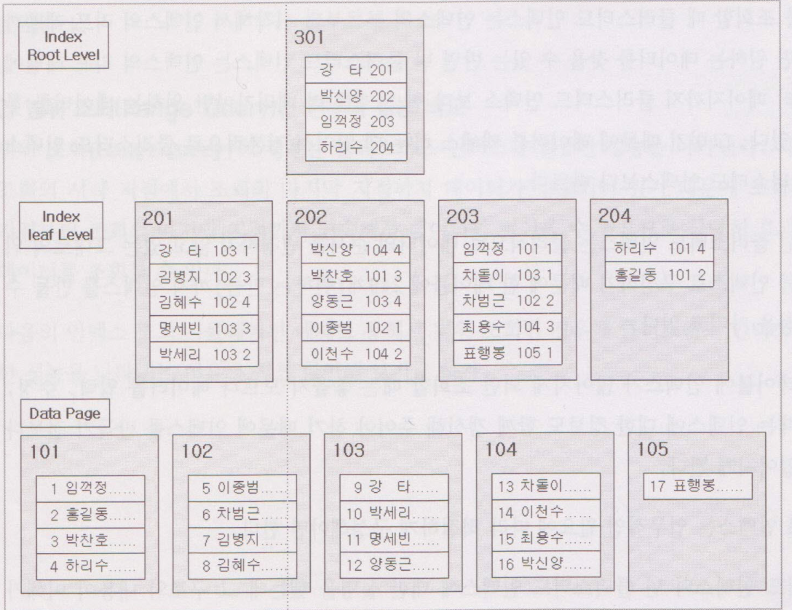
인덱스 유형
넌 클러스터드 인덱스(Non-Clustered Index)
물리적으로 데이터 페이지를 정렬시키지 않고 데이터 페이지들에 있는 데이터들의 위치 정보를 인덱스로 구성
데이터 페이지와는 별도의 인덱스 페이지가 만들어짐
한테이블에 여러 개 넌클러스터드 인덱스 작성 가능(물리적으로 정렬되지 않으므로)
인덱스 루트 레벨
여러 개의 리프레벨이 있으면 상위 인덱스가 만들어짐
가정 : 인덱스페이지에는 5개 레코드, 페이지에는 4개의 레코드 입력
인덱스 리프 레벨
정렬된 상태로 관리되며 하위데이터의 포인터 정보가짐
데이터 페이지
번호순으로 데이터를 입력한 상태, 정렬 안됨

Slide 18
다단계 인덱스 구조

Slide 19
인덱스 유형의 특징
클러스터드 인덱스 | 넌 클러스터드 인덱스
한 테이블에 한 개만 설정 | 한 테이블에 여러 개 설정 가능 (물리적으로 데이터 순서를 변경하지 않고 위치정보를 인덱스로 구성하기 때문에 원하는 만큼의 인덱스를 만들 수 있음)
인덱스의 루트부터 시작해서 인덱스의 리프 레벨까지만 가면 원하는 데이터를 찾을 수 있음(검색이 빠름) | 리프 레벨에서 한 단계를 더 내려가야 원하는 데이터를 찾을 수 있음(검색이 느릴 수 있음)
사전과 같은 구조-데이터 자체가 정렬되어 있어 그 자체가 인덱스로서 역할 | 일반 책의 인덱스와 같다. 별도의 추가로 확보된 공간에 인덱스가 존재
새 데이터가 입력되면 물리적으로 다시 데이터가 정렬되어야 해서 성능저하가 일어날 수 있음 | 데이터 마지막에 추가되면 되기 때문에 성능저하가 일어나지 않음
범위조회에 성능이 좋음 | 포인트 쿼리가 많이 사용됨

Slide 20
인덱스 유형의 성능 비교
포인트 쿼리의 경우
클러스터드나 넌클러스터드 인덱스나 성능 차이가 나지 않음
우선적으로 넌클러스터드 인덱스 고려하는 것이 좋음
범위 조회의 경우
클러스터드 인덱스가 월등한 성능을 나타냄
조회의 시작부터 마지막까지 데이터가 정렬되어 있기 때문

Slide 21
인덱스의 장점
검색 속도가 빨라질 수 있다.
그 결과 해당 쿼리의 부하가 줄어들어 시스템 전체의 성능이 향상된다.
인덱스의 단점
인덱스로 대략 10%의 추가공간이 필요해 진다.
처음 인덱스 생성 시 시간이 많이 소요될 수 있다.
데이터의 변경이 자주 일어날 때는 오히려 성능 저하가 될 수 있다.

Slide 22
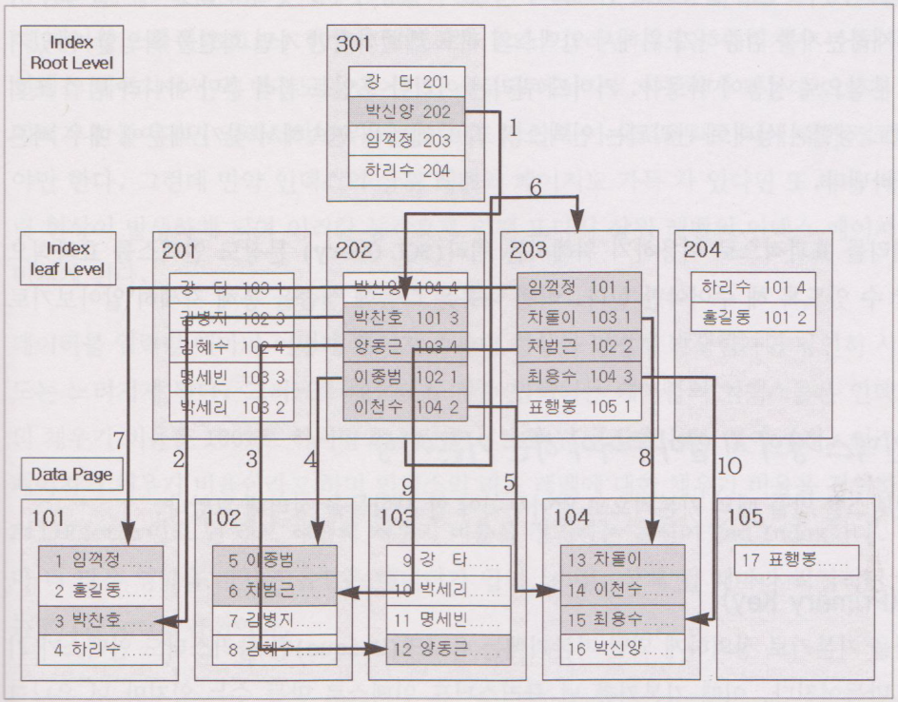
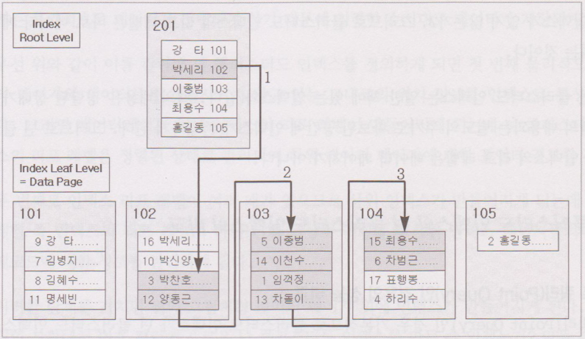
인덱스를 사용한 검색

Slide 23
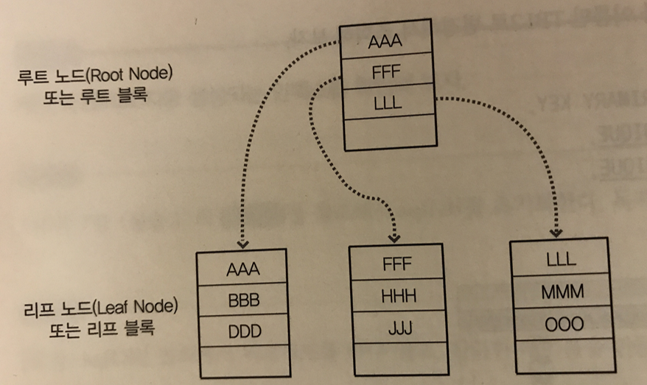
인덱스 분할
I I I
삽입

Slide 24
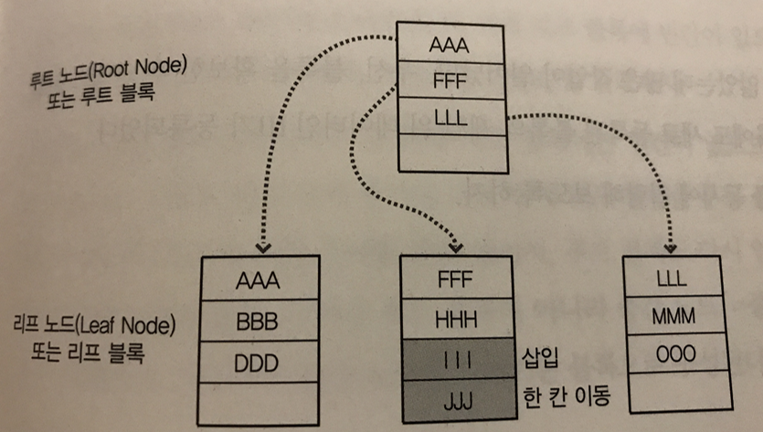
인덱스 분할
G G G
삽입

Slide 25
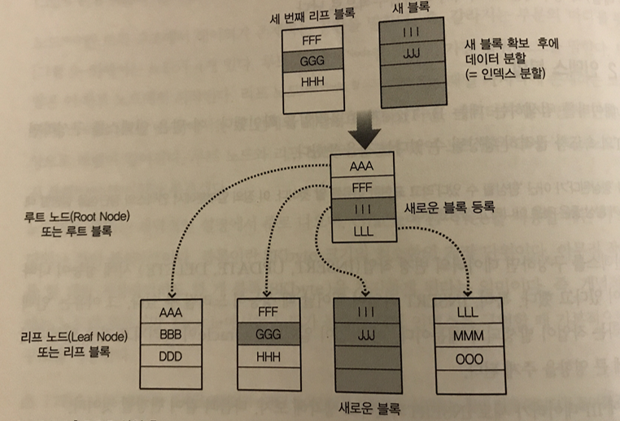
인덱스 분할
P P P
Q Q Q
삽입

Slide 26
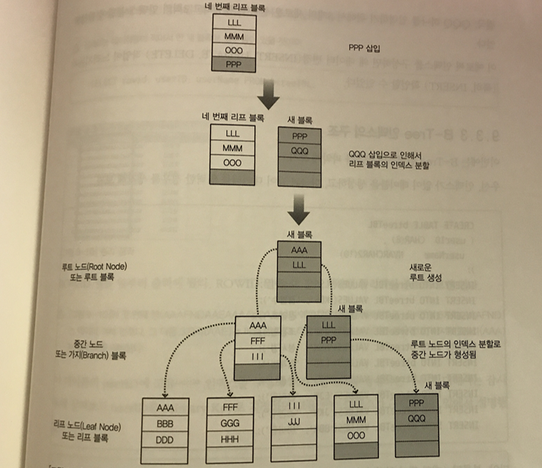
인덱스 분할
3개의 새로운 블록 할당
2회 인덱스 분할

Slide 27
SQL과 INDEX
SQL의 인덱스 정의문
SQL의 CREATE TABLE문에서 PRIMARY KEY절로 명시한 애트리뷰트에 대해서는 DBMS가 자동적으로 기본 인덱스(클러스터드)를 생성
UNIQUE로 명시한 애트리뷰트에 대해서는 DBMS가 자동적으로 보조 인덱스(넌클러스터드)를 생성
SQL2는 인덱스 정의 및 제거에 관한 표준 SQL문을 제공하지 않음
다른 애트리뷰트에 추가로 인덱스를 정의하기 위해서는 DBMS마다 다소 구문이 다른 CREATE INDEX문을 사용해야 함

Slide 28
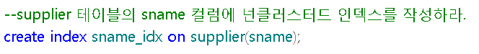
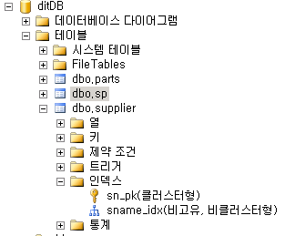
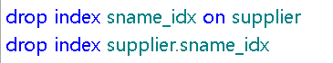



인덱스 정의
두 개 이상의 컬럼에 인덱스 생성
인덱스 정의할 때 컬럼의 순서 중요
두 번 째 컬럼은 단독으로 사용 불가
예 : CREATE INDEX EmpIndex ON EMPLOYEE (DNO, SALARY);
(O)
(O)
(X)

Slide 29
인덱스 선정 지침과 데이터베이스 튜닝
인덱스 선정 지침과 데이터베이스 튜닝
고려 사항
중요한 질의나 갱신의 수행 빈도
질의와 갱신에 필요한 릴레이션들, 애트리뷰트들
WHERE절의 선택/조인 조건의 애트리뷰트들 고려
갱신의 유형(INSERT/DELETE/UPDATE)과 갱신의 영향을 받는 컬럼
인덱스 선정
인덱스를 만들 릴레이션과 탐색 키 컬럼 선정
인덱스의 갯수
인덱스 유형 결정
클러스터링 인덱스
밀집 인덱스/희소 인덱스
물리적 데이터베이스 설계는 끊임없이 이루어지는 작업

Slide 30
인덱스를 결정하는데 도움이 되는 몇 가지 지침
기본 키는 클러스터링 인덱스를 정의할 훌륭한 후보
외래 키도 인덱스를 정의할 중요한 후보
한 애트리뷰트에 들어 있는 상이한 값들의 개수가 거의 전체 레코드 수와 비슷하고, 그 애트리뷰트가 동등 조건에 사용된다면 비 클러스터링 인덱스를 생성하는 것이 좋음
투플이 많이 들어 있는 릴레이션에서 대부분의 질의가 검색하는 투플이 2% ~ 4% 미만인 경우에는 인덱스를 생성
자주 갱신되는 애트리뷰트에는 인덱스를 정의하지 않는 것이 좋음
갱신이 빈번하게 이루어지는 릴레이션에는 인덱스를 많이 만드는 것을 피함
후보 키는 기본 키가 갖는 모든 특성을 마찬가지로 갖기 때문에 인덱스를 생성할 후보

Slide 31
인덱스를 결정하는데 도움이 되는 몇 가지 지침(계속)
인덱스는 화일의 레코드들을 충분히 분할할 수 있어야 함
정수형 애트리뷰트에 인덱스를 생성
VARCHAR2 애트리뷰트에는 인덱스를 만들지 않음
작은 화일에는 인덱스를 만들 필요가 없음
대량의 데이터를 삽입할 때는 모든 인덱스를 제거하고, 데이터 삽입이 끝난 후에 인덱스들을 다시 생성하는 것이 좋음
ORDER BY절, GROUP BY절에 자주 사용되는 애트리뷰트는 인덱스를 정의할 후보
질의 튜닝을 위한 추가 지침
DISTINCT절의 사용을 최소화하라
GROUP BY절과 HAVING절의 사용을 최소화하라
임시 릴레이션의 사용을 피하라
SELECT * 대신에 SELECT절에 애트리뷰트 이름들을 구체적으로 명시하라

Slide 32
인덱스 적용 예제
회원가입을 위한 우편번호 검색
업무 프로세스를 정확하게 파악하는 것이 가장 선행되어여함
인덱스는 어느 칼럼에?
우편번호 테이블의 읍, 면, 동이 있는 컬럼에 인덱스를 두어야 함(검색에 많이 사용되므로)
인덱스 유형은?
입력된 데이터의 성격에 따라 인덱스 유형을 결정
사용자가 하나의 검색어로 주소를 검색하나 그 결과는 여러 개의 데이터가 반환되므로 범위조회를 많이 하는 것임
범위조회는 클러스터드 인덱스가 최적의 성능을 보장
데이터 사용량 분석
데이터의 입력빈도도 고려 대상
입력되는 데이터가 많다면 넌 클러스터드 인덱스가 좋음
우편번호는 검색용으로만 사용되고 입력되는 데이터가 거이 없으므로 클러스터드 인덱스가 바람직함

Slide 33
인덱스 적용 시 고려사항
기본키, 외래키에 인덱스를 부여
인덱스를 설정하면 조인 연산의 성능이 좋아짐
검색에 많이 사용되는 컬럼에 인덱스 부여(where절)
기본키가 복합키인 경우는 기본키 컬럼의 순서 고려
철저히 업무 분석을 통해 결정해야 함
데이터의 사용량 분석
입력, 수정, 삭제가 많은 테이블은 적절히 index채우기 비율을 설정 → 페이지 분할이 많이 일어나지 않도록 함
갱신이 많은 컬럼에는 인덱스 만들지 않음
한 테이블의 컬럼은 최대 10개 내외로 함
많은 컬럼은 저장할 때 많은 수의 데이터 페이지를 할당 받게 되고 그러면 인덱스의 레벨이 높아져 성능에 나쁜 영향을 끼침
테이블의 크기가 작은 경우는 인덱스를 사용하지 않는 것이 효과적
가능하면 정수형, 고정길이 컬럼에 인덱스 부여
가변형, 날짜형, 실수형 컬럼에는 인덱스를 만들지 않음

Slide 34
다음 중 인덱스에 대한 설명으로 적절하지 못한 것은?
일반적으로 인덱스를 활용한 탐색은 순차 탐색보다 효율적이다.
인덱스를 사용하면 데이터파일의 크기를 감축시킬 수 있다.
인덱스는 계층적으로 구성되기도 한다.
검색키로 자주 사용되는 속성에 대해서는 인덱싱 하는 것이 효율적이다.

Slide 35
인덱스된 파일은 인덱스 파일과 데이터 파일로 구성된다. 인덱스 파일의 구성 내용을 바르게 기술한 것은?
<해싱함수, 해시주소>
<해싱함수, 주소>
<키값, 해시주소>
<키값, 주소>

Slide 36
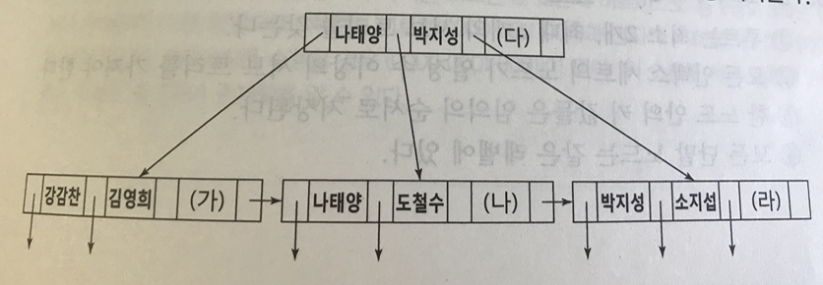
아래의 인덱스에서 ‘조인성’ 데이터를 삽입할 위치는 어디인가?

Slide 37
다음 중 기본인덱스를 지칭하는 것이 아닌 것은?
Primary Index
보조 인덱스
클러스터드 인덱스
희소 인덱스

Slide 38
역정규화(denormalization)
시스템 성능을 고려하여 기존 설계를 재구성하는 것
역정규화 고려사항
업무 프로세스 분석
업무에 따른 데이터 사용량(입력, 수정, 삭제, 조회)
역정규화 대상
업무 프로세스와 데이터 사용량을 분석하여 사용량이 많아 시스템 성능에 영향을 주는 테이블만을 선별
테이블명 | 레코드 수 | 하루 평균 입력 건수
공급업체 | 75 | 0.075
입고 | 8500 | 8.5
상품 | 25000 | 25
판매 | 800000 | 800
회원 | 170000 | 170

Slide 39
2. 역정규화 유형
(1) 칼럼 역정규화(데이터 중복)
테이블 간의 조인을 줄이고자 데이터의 중복을 허용하는 방법
조인은 로드가 많이 걸리는 작업(정규화를 통해 많아진 연산)
업무분석을 통해 데이터 양을 파악하여 어느 부분에 역정규화가 필요한 지 파악
학생 테이블을 조회할 경우 조인을 하지 않기 위해 학과명 컬럼을 학생 테이블에 중복하여 포함시킴
학번 | 주소 | 이름 | 학과코드
101 | 경기도 | 황도경 | 01
102 | 서울시 | 곽나리 | 01
103 | 부산시 | 이민구 | 02
학과코드 | 학과명 | 전화번호
01 | 컴퓨터공학과 | 0001
02 | 기계공학과 | 0002
학번 | 주소 | 이름 | 학과명
101 | 경기도 | 황도경 | 컴퓨터공학과
102 | 서울시 | 곽나리 | 컴퓨터공학과
103 | 부산시 | 이민구 | 기계공학과

Slide 40
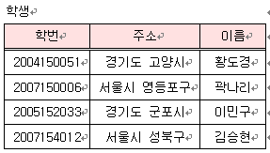
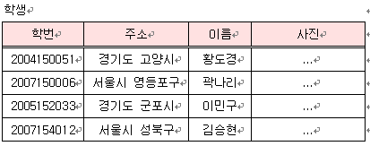
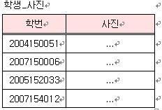
(2) 테이블 분리
테이블 하나를 여러 테이블로 분리하는 방법
테이블 분리 기준
컬럼을 기준으로 분리
한 컬럼의 데이터 크기가 너무 큰 경우(사진 : 최대 2GB)
SELECT절은 특정컬럼만 조회하는 것이 아니라 전체를 조회하기 때문에 테이블에 대용량 데이터가 있으면 성능 저하됨
레코드를 기준으로 분리
데이터의 사용빈도나 데이터의 성격에 따라 데이터를 분리(예 : 주요고객, 일반고객 테이블로 분리, 지역별로 분리)

Slide 41
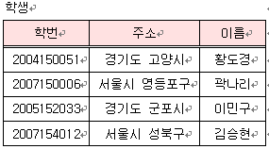
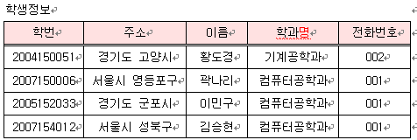
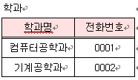
(3) 테이블 통합
정규화로 나눈 테이블을 다시 하나의 테이블로 통합하는 작업
컬럼 역정규화가 한 테이블에 특정 컬럼을 추가 했다면 테이블 통합은 두 테이블의 모든 컬럼을 하나로 만드는 것
학생의 학과명과 전화번호가 자주 참조되는 경우 합치는 것이 성능을 향상시키는데 유리

Slide 42
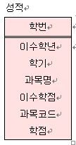
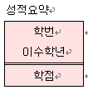
(4) 요약 테이블 생성
논리적 결합 작업(Group by, 집계함수 등)으로 시스템의 성능이 저하되는 단점을 개선하려고 생성
요약 정보만을 저장하는 테이블을 따로 작성하여 조회 때문에 발생하는 부하를 줄인다.
역정규화는 정해진 규칙 없이 개발자의 판단에 따라
정의되기 때문에 문서화 작업이 필수적

